Slide 1
введение в информационные системы. Понятия ИС. Структура и классификация ИС.

Slide 2
1.1. Понятие информационных систем
Информационная система – взаимосвязанная совокупность средств, методов и персонала, используемых для хранения, обработки и выдачи информации в интересах достижения поставленной цели.
Информационная система определяется следующими свойствами:
любая информационная система может быть подвергнута анализу, построена и управляема на основе общих принципов построения систем;
информационная система является динамичной и развивающейся;
при построении информационной системы необходимо использовать системный подход;
выходной продукцией информационной системы является информация, на основе которой принимаются решения;
информационную систему следует воспринимать как человекокомпьютерную систему обработки информации.

Slide 3
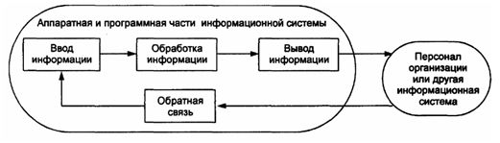
Процессы в информационной системе
Работа информационных систем заключается в обслуживании двух встречных потоков информации:
1.ввода новой информации
2. выдачи текущей информации по запросам.

Slide 4
1.2 Структура информационной системы
Одним из основных свойств ИС является делимость на подсистемы, которая имеет ряд достоинств с точки зрения разработки и эксплуатации ИС, к которым относятся:
упрощение разработки и модернизации ИС;
упрощение внедрения и поставки готовых подсистем в соответствии с очередностью выполнения работ;
упрощение эксплуатации ИС вследствие специализации работников предметной области.
Подсистема – это часть системы, выделенная по какому-либо признаку.
Обычно выделяют функциональные и обеспечивающие подсистемы:
1.Функциональная подсистема ИС представляет собой комплекс производственных задач с высокой степенью информационных обменов (связей) между задачами.
2.Обеспечивающая подсистема Общую структуру информационной системы можно рассматривать как совокупность подсистем независимо от сферы применения.В этом случае говорят о структурном признаке классификации

Slide 5
1.3 Классификация информационных систем по различным признакам
1) По степени механизации процедур преобразования информации делятся на:
  системы ручной обработки;
  механизированные;
  автоматизированные;
  системы автоматической обработки данных;
2) По признаку структурированности задач выделяют:
  ИС, используемые для решения структурированных задач.
  ИС, используемые для частично структурированных или неструктурированных задач.
  создающие управленческие отчеты и ориентированные главным образом на обработку данных (поиск, сортировку, агрегирование, фильтрацию).
  разрабатывающие возможные альтернативы решения.
Информационные системы, разрабатывающие альтернативы решений, могут быть модельными или экспертными:
модельные ИС предоставляют пользователю математические, статистические, финансовые и другие модели, использование которых облегчает выработку и оценку альтернатив решения. Пользователь может получить недостающую ему для принятия решения информацию путем установления диалога с моделью в процессе ее исследования.
экспертные ИС обеспечивают выработку и оценку возможных альтернатив пользователем за счет создания экспертных систем, связанных с обработкой знаний.

Slide 6
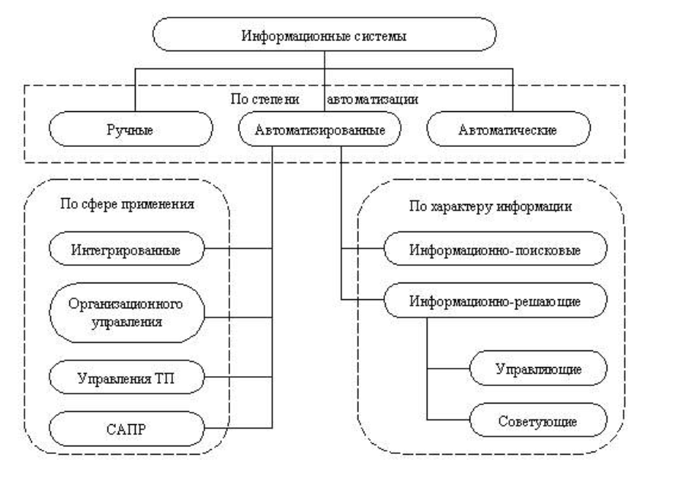
1.3 Классификация информационных систем по различным признакам
3) По функциональному признаку и уровням управления:
  производственные системы;
  системы маркетинга;
  финансовые и учетные системы;
  системы кадров (человеческих ресурсов);
  прочие типы, выполняющие вспомогательные функции в зависимости от специфики деятельности фирмы.
4) По степени автоматизации:
  ручные
  автоматические
  Автоматизированные

Slide 7
1.3 Классификация информационных систем по различным признакам
5) По характеру использования результатной информации:
  информационно-поисковые системы, предназначенные для сбора, хранения и выдачи информации по запросу пользователя;
  информационно-советующие системы, предлагающие пользователю определенные рекомендации для принятия решений (системы поддержки принятия решений);
  информационно-управляющие, результатная информация которых непосредственно участвует в формировании управляющих воздействий.

Slide 8
1.3 Классификация информационных систем по различным признакам
6) По сфере применения:
  информационные системы организационного управления;
  ИС управления технологическими процессами (ТП);
  ИС автоматизированного проектирования (САПР);
  интегрированные (корпоративные) ИС.
7) В соответствии с характером обработки информации в ИС на различных уровнях управления предприятием выделяют следующие типы информационных систем:
  Системы обработки данных (EDP – electronic data processing) предназначены для учета и оперативного регулирования хозяйственных операций, подготовки стандартных документов для внешней среды (счетов, накладных, платежных поручений).
  Информационная система управления (ИСУ) ориентирована на тактический уровень управления: среднесрочное планирования, анализ и организацию работ в течение нескольких недель (месяцев), например, анализ и планирование поставок, сбыта, составление производственных программ.
  Система поддержки принятия решений (СППР) используются в основном на верхнем уровне управления (руководства предприятия), имеющего стратегическое долгосрочное значение в течение года или нескольких лет.

Slide 9
1.4. Различные типы информационных систем на предприятии
ERP (Enterprise Resource Planning) – система планирования (управления) ресурсами предприятия.
CRM (Customer relationship management) – модель взаимодействия, полагающая, что центром всей философии бизнеса является клиент, а основными направлениями деятельности являются меры по поддержке эффективного маркетинга, продаж и обслуживания клиентов.
ECM (Enterprise Content Management) – это стратегическая инфраструктура и техническая архитектура для поддержки единого жизненного цикла неструктурированной информации (контента) различных типов и форматов.
CPM (Corporate Performance Management) – концепция управления эффективностью бизнеса, охватывающая весь спектр задач в области стратегического и финансового управления компанией.

Slide 10
1.4. Различные типы информационных систем на предприятии
HRM (Human Resource Management) – область знаний и практической деятельности, направленная на своевременное обеспечение организации персоналом и оптимальное его использование.
EAM (Enterprise Asset Management) – это информационная система, предназначенная в основном для автоматизации процессов связанных с техническим обслуживанием оборудования, его ремонтом, а также послепродажным обслуживанием этого оборудования.
EDMS (Electronic Document Management) – система управления документами предприятия.
Workflow (Business Process Management (BPM)) – система отвечающая за документооборот предприятия в комплексе, начиная от простого поручения до конечных маршрутов и версий используемых документов.
Collaboration – система, отвечающая за электронное взаимодействие людей, но не формализованное, как workflow, и не просто «архив», как EDMS.

